Slide 1
Природні
І синтетичні
Органічні речовини
Робота
учениці 11-А класу
Заріцької Вікторії

Slide 2
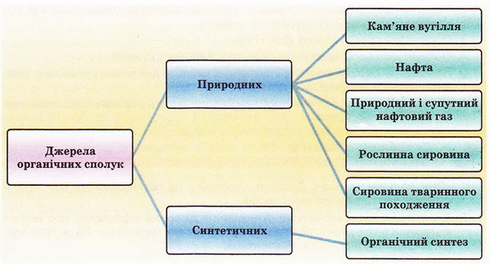

Slide 3
Природні речовини
Органічний синтез - розділ хімії, що вивчає різні способи, методики, засоби визначення, апаратуру тощо для одержання органічних сполук і матеріалів, а також сам процес їхнього одержання в лабораторних умовах чи промисловості.
За допомогою органічного синтезу добувають безліч різноманітних органічних речовин.
З природних джерел органічні речовини виділяють переважно в готовому вигляді або шляхом переробки природної сировини.
До органічних речовин відносяться такі , як : білки , вітаміни , вуглеводи , нуклеїнові кислоти .

Slide 4
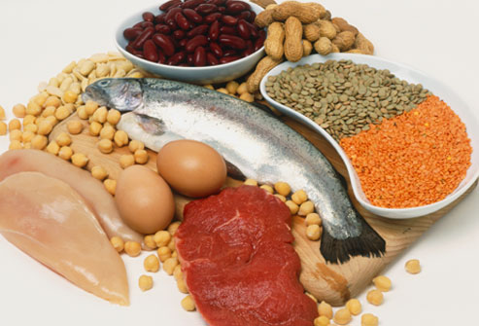
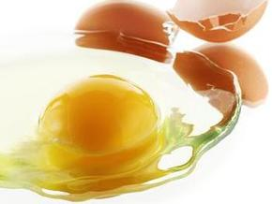
Білки
Білки — біологічні полімери, мономерами яких є амінокислоти.
Функції білків:
Пластична. Білки утворюють основу цитоплазми і входять до складу клітинних органел і мембран. Сухожилля, суглобові з’єднання, кістки скелета, копита складаються з білків.
Рухова. Будь-які форми активного руху в живій природі (робота м’язів, биття війок і джгутиків та ін.) здійснюються скоротливими білковими структурами.
Транспортна. Білок еритроцитів гемоглобін транспортує кисень від легень до тканин і органів, сироватковий білок альбумін здійснює транспорт жирних кислот.
Білки складаються з двадцяти видів амінокислот. Амінокислоти являють собою органічні молекули, які мають загальний план будови: вони містять карбоксильну групу -СООН й аміногрупу –NH2 пов’язані з атомом Карбону.

Slide 5
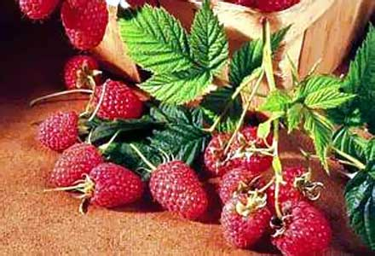
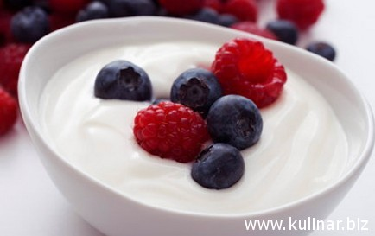
Вітаміни
Вітаміни — органічні речовини, які не мають енергетичної цінності, але необхідні для проходження реакцій обміну речовин. Вітаміни входять до складу ферментів, регулюють біохімічні реакції. Якщо не вистачає того чи іншого вітаміну, виникають порушення обміну речовин; такі стани називаються гіповітамінозами, а за повної відсутності вітаміну — авітамінозами. Перевищення норми споживання вітамінів також призводить до порушень функцій організму . Усі вітаміни поділяють на дві групи: жиророзчинні (A, D, E, K, F) і водорозчинні (інші).
Вітамін A необхідний для нормального зору й росту. Він відіграє важливу роль у підтримці нормального стану шкіри й слизових оболонок. З недостачею вітаміну A пов’язане порушення сутінкового зору — куряча сліпота, нездатність бачити при слабкому освітленні.
Вітаміни групи B впливають на обмін білків, жирів, вуглеводів, амінокислот і деяких інших речовин. Нестача цих вітамінів спричиняє порушення в нервовій системі (хвороба бері-бері).
Вітамін C, або аскорбінова кислота, сприяє збереженню здорової шкіри, бере участь в обміні речовин у сполучній тканині, необхідний для синтезу колагенових волокон. За відсутності вітаміну C в їжі у людини розвивається цинга.
Вітамін D сприяє затриманню солей Кальцію, Фосфору та відкладанню їх у кістковій тканині. У дітей за браку вітаміну D в їжі або при тривалій відсутності сонячного світла розвивається рахіт.
Вітамін K бере участь у синтезі протромбіну в печінці. Брак цього вітаміну викликає порушення процесу згортання крові.

Slide 6
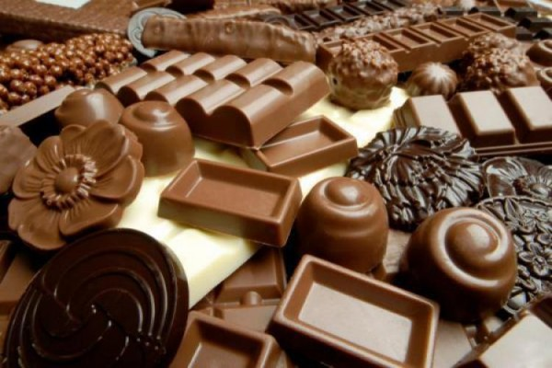
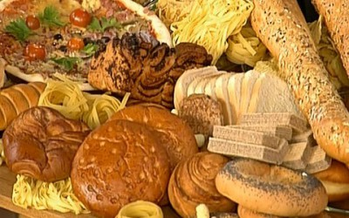
Вуглеводи
До вуглеводів належать альдегіди і кетони багатоатомних спиртів, а також полімери цих сполук із загальною формулою
Функції вуглеводів:
Енергетична. При окисненні у процесі клітинного дихання вуглеводи вивільняють енергію, яка в них міститься, забезпечуючи значну частину енергетичних потреб організму.
Захисна. В’язкі секрети (слизи), багаті на вуглеводи та їхні похідні — глікопротеїди, оберігають стінки органів (шлунок, кишечник, бронхи) від механічних і хімічних впливів.
Пластична. Вуглеводи є основними структурними компонентами клітин, які утворюють опорні тканини (целюлоза, хітин).
Запасна. Відкладаючись у тканинах, вуглеводи можуть забезпечити організм енергією під час голодування (крохмаль, глікоген).
Вуглеводи поділяють на моносахариди, дисахариди та полісахариди.
Вуглеводи – основне джерело енергії для людини .

Slide 7
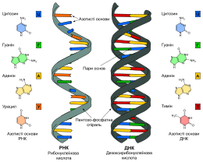
Нуклеїнові кислоти
Нуклеїнові кислоти — біополімери, мономерами яких є нуклеотиди. Залежно від виду моносахариду нуклеїнові кислоти поділяють на дві групи:
1) рибонуклеїнову кислоту (РНК), що містить рибозу;
2) дезоксирибонуклеїнову кислоту (ДНК), до складу якої входить дезоксирибоза.
Два полінуклеотидні ланцюги в молекулі ДНК з’єднуються між собою за допомогою водневих зв’язків між відповідними азотистими основами: аденін взаємодіє з тиміном за допомогою двох водневих зв’язків, цитозин з гуаніном — за допомогою трьох. При цьому утворюється подвійна спіраль, полінук­ле­отидні ланцюги в якій орієнтовані анти­паралельно.
Завдяки унікальній будові ДНК здатна до збереження, відтворення та передачі генетичної інформації.
РНК міститься у всіх живих клітинах у вигляді одноланцюгових молекул. Залежно від структури та функції РНК поділяють на матричну, або інформаційну (мРНК, або іРНК), рибосомальну (рРНК) і транспортну (тРНК).

Slide 8
Синтетичні
речовини
Використання продуктів синтетичної органічної хімії не лише забезпечує людству комфортне існування, а й пов'язане з неабиякими ризиками. Дотримання правил безпечного поводження з продуктами органічної хімії - природного чи синтетичного походження - умова збереження здоров'я (а, трапляється, і життя) кожної окремої людини.
Органічний синтез - розділ хімії, що вивчає різні способи, методики, засоби визначення, апаратуру тощо для одержання органічних сполук і матеріалів, а також сам процес їхнього одержання в лабораторних умовах чи промисловості.
За допомогою органічного синтезу добувають безліч різноманітних органічних речовин. Ця галузь хімії почала стрімко розвиватися лише з розвитком капіталістичного виробництва, аби задовольнити зрослий попит на пальне, мастила, барвники тощо.
Органічним синтезом добувають барвники, лікарські препарати, каучуки, гуму та інші полімерні матеріали. До того ж органічний синтез сприяє зменшенню використання цінної харчової сировини для технічних потреб.

Slide 9
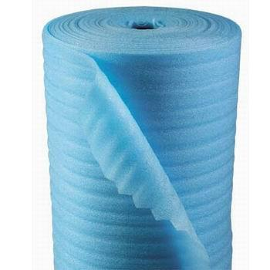
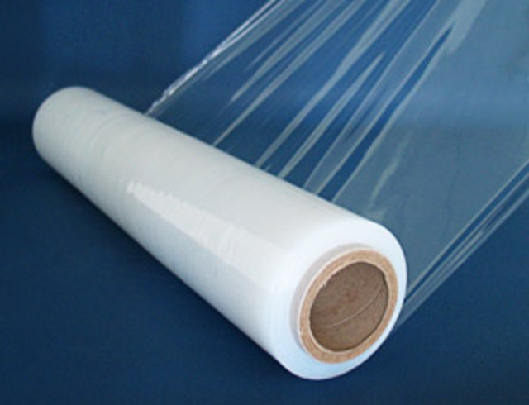
Поліетилен
Твердий, безколірний, жирний на дотик матеріал. Він легший за воду, горить повільно синюватим полум'ям без кіптяви.
Середня молекулярна маса полімеру може істотно змінюватися залежно від умов його одержання, а разом з тим змінюються і властивості полімеру.
Поліетилен є найдешевшим матеріалом із групи поліолефінів. Його обсяг у загальному виробництві поліолефінів складає 75-78%.
Поліетилен біологічно нешкідливий, тому він широко застосовується у медицині, у житловому будівництві. Завдяки високій хімічній стійкості поліетилен широко застосовується в хімічній промисловості для виробництва пластикових труб, частин різних апаратів, внутрішньої футеровки місткостей для зберігання кислот тощо. Поліетилен застосовується також в електротехнічній, електрокабельній і радіотехнічній промисловості як високоякісний і високочастотний діелектрик. Значна частина поліетилену йде на виготовлення водопровідних труб, а також різних побутових предметів — поліетиленових плівок, бутелів, пробок тощо.

Slide 10
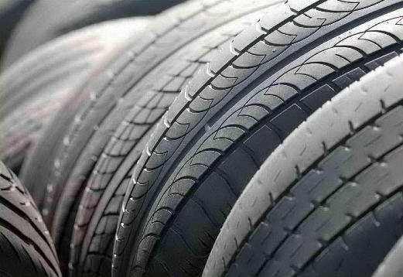
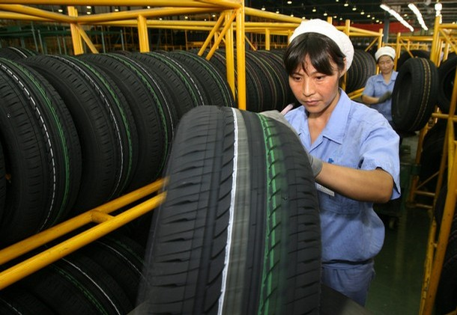
Каучук синтетичний
Синтетичний каучук - вихідною речовиною для одержання штучного каучуку за способом С. В. Лебедєва служить ненасичений вуглеводень з двома подвійними зв'язками бутадієн (дивініл) CH2=CH—CH=CH2. Його молекули мають лінійну структуру. Однак молекули каучуку не витягнуті, а звивисті. Цим обумовлюється його здатність розтягуватися.
Сирий каучук має низьку міцність і дуже липкий, особливо при нагріванні, а на морозі стає твердим і ламким. Тому для виготовлення різних виробів у сирому вигляді каучук непридатний. Свої цінні властивості каучук набуває при вулканізації, тобто при нагріванні з сіркою. Вулканізований каучук називають гумою.

Slide 11
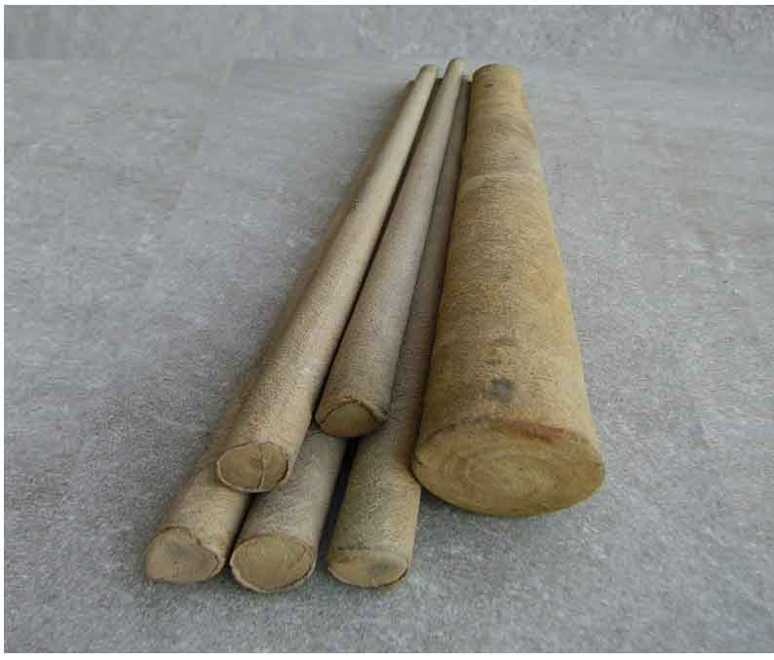
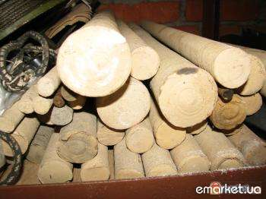
Ебоніт
Ебоніт стає високоеластичним при температурі більше плюс 55 градусів за Цельсієм. До складу суміші для отримання ебоніту входять наповнювачі (вугільна або ебонітова пил).
Ебоніт газонепроникний, негігроскопічний, легко піддається механічній обробці, має високі адгезіруютуючі властивості по відношенню до металу.
Єдиний недолік ебоніту - його крихкість, підвищується в умовах зниженої температури. Ебоніт з успіхом використовується для виробництва деталей електричних приладів, ємностей для агресивних рідин, акумуляторних баків, для гумування хімічної апаратури.

Slide 12
Фотоплівка
Фотоплі́вка — це прозора стрічка, вкрита чутливою до світла речовиною (емульсією).
Основа емульсії — желатин, речовина, що збільшує об'єм в воді, але не розчиняється. В желатиновій емульсії міститься бромисте срібло. Це нестійка сполука, що під впливом світла розпадається на складові елементи — бром та срібло. В процесі хімічної обробки бром виводиться з плівки, залишаючи на ній лише срібло. Чим більше світла потрапило на плівку, тим більше срібла утворюється в емульсії під час проявлення, і тим темнішим стане ця ділянка кадру.
Професійна плівка має термін зберігання і зберігати її слід у холодильній камері звичайного домашнього холодильника. Плівка повинна знаходитися в пластиковій коробочці, і відкривати її слід не раніше, ніж через 1,5-2 години після того, як плівку дістали з холодильника. Інакше може утворитися небажаний конденсат. З часом, якість професійної плівки може погіршуватися. Тому її бажано використовувати «свіжою».

Slide 13
Природні й
синтетичні органічні речовини –
невід'ємна складова
нашого життя.
Численні органічні сполуки
класифікують на
природні й синтетичні,
насамперед за
джерелами їхнього видобування.

